Slide 1
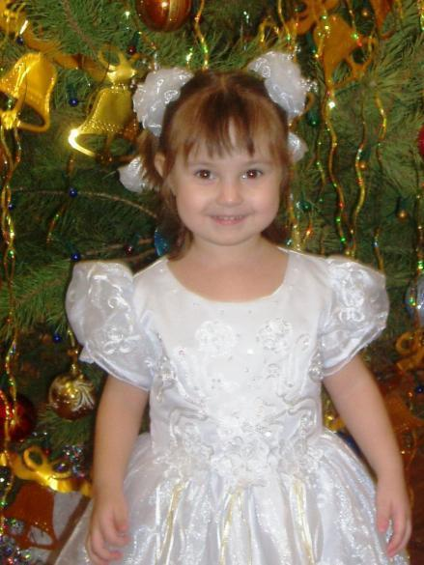

Slide 2
Рецензент:
Муниципальное образовательное
учреждение для детей, нуждающихся
в психолого-педагогической
и медико-социальной помощи
«Центр психолого-медико-
социального сопровождения «Позитив»
Россия, Саратовская область
г.Энгельс, ул.Л.Кассиля, д.20, 413100
Контактный телефон, факс: (8453) 55-97-86
e-mail: psypozitiv@yandex.ru

Slide 3
Содержание номера
Интервью с директором МОУ ДПОС «Учебно - методический центр» г.Энгельса Саратовской области Губановой Валентиной Леонидовной ------------------- 4
Методический справочник
Методист МОУ ДПОС УМЦ г.Энгельса Клочкова А.А.------------------------------------------------ 6
Страница гостя
Проектная деятельность в общеобразовательных учреждениях. Учитель информатики Грачова О.В. МОУ «СОШ № 18» г.Энгельса Саратовской области ------------- 9
Школа руководителя
Организация на базе ДОУ мини-музея «Космос». Заведующая Боярова Н.И., старший воспитатель Титаренко В.Б. МДОУ «Детский сад комбинированного вида № 63» г.Энгельса Саратовской области------------------------------------------------------------------------ 17
Педагогический калейдоскоп
Использование инновационной проектной деятельности в ДОУ. Старший воспитатель Черноморец Е.Г. , воспитатель Сайфудинова Н.С. МДОУ «Детский сад № 51» г. Энгельса Саратовской области -------------------------------------------------------------------------------------- 21
Проект «Этих дней не смолкнет слава» подготовительная группа. Старший воспитатель Никулина Т.В., воспитатель Гусева Л.А. ГДОУ «Детский сад №16» г.Энгельса Саратовской области--------------------------------------------------------------------------------------- 26
Проект «Почему ты шинель бережёшь?» в подготовительной к школе группе. Воспитатели Латушкина Е.Н., Помазан И.П. МДОУ «Детский сад комбинированного вида № 55» г.Энгельса Саратовской области---------------------------------------------------------------- 29
Проект «Организация совместной деятельности педагогов и родителей в физическом воспитании детей». Инструктор по физической культуре Белова О.М. МДОУ «Детский сад комбинированного вида № 45» г.Энгельса Саратовской области -------------------------------- 38
Страница конкурсов
Приказ комитета по образованию и молодежной политике ЭМР. «Об итогах районного конкурса педагогов дополнительного образования «Сердце отдаю детям»---------------------- 45
Победители конкурса «Сердце отдаю детям»------------------------------------------------------ 48

Slide 4
Предисловие
Уважаемые коллеги!
Представляем Вам десятый номер журнала «Разноцветный детский сад», посвященный проектной деятельности.
В рубрике «Интервью» Вас ждет встреча с директором МОУ ДПОС «Учебно-методический центр» г.Энгельса Губановой Валентиной Леонидовной .
В «Методическом справочнике» методист УМЦ Клочкова Анна Анатольевна расскажет об использовании метода проекта в практике ДОУ.
На «Странице гостя» Вы познакомитесь с учителем информатики МОУ «СОШ № 18» Грачовой Оксаной Викторовной, которая активно применяет в своей работе с обучающимися проектные методики.
В рубрике «Школа руководителя» представлен опыт работы педагогов МДОУ № 63 по организации мини-музея в ДОУ.
В «Педагогическом калейдоскопе» старшие воспитатели МДОУ № 51 и ГДОУ № 16 раскроют вопросы использования проектов в учебно- воспитательном процессе дошкольного учреждения.
Вас так же ждет встреча с воспитателями МДОУ № 55, которые расскажут о своем опыте работы в подготовительной к школе группе.
На «Странице инструктора по физической культуре» специалист МДОУ № 45 познакомит Вас проектной деятельностью по организации совместной работы педагогов и родителей в направлении физического воспитания дошкольников.
На конкурсной страничке представлен приказ комитета по образованию и молодежной политике АЭМР «Об итогах проведения районного конкурса педагогов дополнительного образования «Сердце отдаю детям» и информация о победителях конкурса.
Поздравляем Вас с наступающими новогодними праздниками!
Редакция
3

Slide 5
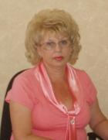
Интервью
Директор МОУ ДПОС «Учебно- методический центр» г. Энгельса Саратовской области
Губанова Валентина Леонидовна
Как Вы считаете, в настоящий момент является ли использование проектной деятельности актуальной в учебно- воспитательном процессе образовательных учреждений или она уже достаточно изучена и апробирована?
Использование проектной деятельности действительно актуально в учебно- воспитательном процессе. Я не думаю, что она достаточно изучена и апробирована.
Исследовательская и проектная деятельность учащихся является инновационной образовательной технологией и служит средством комплексного решения задач воспитания, образования, развития личности в современном социуме, трансляции норм и ценностей научного сообщества в образовательную систему.
Проектная деятельность может осуществляться в двух направлениях:
- применение метода учебного проекта на уроке, занятиях (если это ДОУ);
использование в процессе социально- значимой внеурочной деятельности.
Должен ли каждый современный педагог владеть техникой проектирования?
Конечно, это требование времени.
Расскажите о преимуществах проектной деятельности?
Проектное обучение создает положительную мотивацию для самообразования. Поиск нужных материалов, комплектующих требует систематической работы со справочной литературой. Выполняя проект, как показывают наблюдения, 70% учащихся обращаются не только к учебникам, но и к другой учебно- методической литературе, к ресурсам сети Интернет, школьной медиатеке. Таким образом, включение проектной деятельности в учебно- воспитательный процесс способствует повышению уровня компетентности ребенка в области решения проблем коммуникаций.
Является ли обязательным условием завершения проектной деятельности выход какого-либо продукта (газета, бюллетень, мультимедийная презентация и т.д.)?
Результаты выполненных проектов должны быть «осязаемы». Если это теоретическая проблема- это конкретное ее решение, если практическая- конкретный результат, готовый к внедрению.
Некоторые виды проектов предполагают в качестве конечного продукта изготовление плакатов, написание репортажей, эссе, исследований и т.д.
Расскажите о наиболее значимых результатах проектирования в образовательных учреждениях?
Еще один вид проектной деятельности- это межпредметные и надпредметные
4

Slide 6
проекты, которые разрабатываются на стыке нескольких учебных дисциплин и требует большой эрудиции и интеграции полученных знаний, умений и навыков. Проектная деятельность такого характера выполняется по свободному выбору учащихся.
Проектная деятельность детей младшего возраста (предшкольное образование, начальные классы) подкреплена любознательностью детей, а так же мотивированностью родителей показать успехи своих детей.
Особенно актуальными эти технологии становятся с введением ФГОС.
Возросла роль некоторых качеств личности как способность ориентироваться в меняющемся мире, осваивать новые профессии и области знаний. Умение находить общий язык с людьми разных профессий, культур. Эти качества получили название «ключевые компетентции». Под «компетенцией» мы подразумеваем «результат образования», готовность к достижению поставленной цели. Поэтому следует активно использовать преимущества проектной деятельности как основы формирования ключевых компетенций учащихся.
Каким должен быть проект на основе современных информационных технологий?
Актуальна не только работа над проектом, но и непосредственно грамотный аутсорсинг проекта.
Новая модель обучения школьников работе со знаниями в пространстве Интернета получило название «Эпистемотека». Разрабатываются новые образовательные модели, позволяющие обучать современное поколение детей работе со знаниями в насыщенной информационной среде и противостоять некоторым вредным воздействиям интернета. Это уникальная модель обучения. Она является средством трансляции результатов новейших научных открытий в систему образования.
Как же создавать проект, не изучив новых технологий работы, без расширения поля коммуникаций.
Мне кажется за этим будущее.
Какие перспективы дальнейшего развития в целом ставит перед собой учебно-методический центр г. Энгельса?
Планы и перспективы большие, даже амбициозные. Конечно, прежде всего развитие «Технопарка», создание инновационного комплекса на территории ЭМР, более глубокое сотрудничество с представителями науки.
Ваши пожелания педагогическим работникам Энгельсского муниципального района в преддверии наступающего Нового года?
Уважаемые коллеги!
Поздравляю с наступающим Новым годом! Хочется пожелать прежде всего здоровья, душевного покоя, много любви, счастья. Пусть вас окрыляет надежда и бережет судьба.
Желаю Вам любви и ласки.
Желаю в жизни доброй сказки!
Пусть Новый год
Вам принесет
Удач на много лет вперед!
5

Slide 7
Методический справочник
Метод проектов в практике ДОУ
Сегодня образование является одной из самых значительных сфер человеческой деятельности. В связи с этим возросли требования к технологичности воспитательно -образовательного процесса, возникла острая потребность в обязательном предвидении результатов и перспектив развития.
Педагоги дошкольных образовательных учреждений на сегодняшний день испытывают трудности в построении личностной модели реализации содержания современных
Методист
Клочкова А.А.
МОУ ДПОС
«Учебно-методический центр» г. Энгельса
программ. Кроме того, не владеют технологией целеполагания и обоснования концептуальных положений программ развития по отдельным видам деятельности и различным направлениям, что негативно сказывается на ходе и результатах деятельности.
Поэтому в качестве одной из принципиально новых стратегий реформирования системы образования в ЭМР является ориентация на овладение педагогами различных технологий творческого проектирования объектов образовательной деятельности. Это обусловлено тем, что проектирование во всех сферах человеческой деятельности становится универсальным инструментарием, позволяющим обеспечить ее системность, целеориентированность и результативность.
Об актуальности использования метода проектов свидетельствует то, что в научной педагогической литературе он упоминается в контексте с гуманизацией образования, проблемным и развивающим обучением, педагогикой сотрудничества, личностно-ориентированным и деятельностным подходами, интеграцией знаний, социальным воспитанием, совместным творческим созиданием и др.
Перспективность метода проектов заключается в том, что он дает возможность развития наблюдения и анализа явлений, проведения сравнения, обобщения и умения делать выводы, творческого мышления, логики познания, пытливости ума, совместной познавательно-поисковой и исследовательской деятельности, коммуникативных и рефлексивных навыков и многое другое, что является составляющими успешной личности.
В европейских языках слово «проект» заимствовано из латыни и означает «выброшенный вперед», «выступающий», «бросающийся в глаза».
Сегодня этот термин связывается с понятием «проблема». В этимологическом словаре проект как проблема «может означать подлинную ситуацию творчества, где человек перестает быть просто собственником идей, отказывается от своего частного, чтобы получить шанс натолкнуться на что-то другое, наполниться им, проявить его в своем творчестве». Именно такое толкование проекта открывает широкие возможности для его использования в образовательном процессе.
6

Slide 8
Интерес к проекту как способу организации жизнедеятельности детей объясняется его потенциальной интегративностью, соответствием технологии развивающего обучения, обеспечением активности детей в учебном процессе.
В научно-педагогической литературе много написано о сущности и современном прочтении метода проектов, активно разрабатываются теоретические основы проектирования отдельных образовательных систем и технологий (В. С. Безруков, В. П. Беспалько, В. И. Загвязинский, В. В. Краевский, М. М. Поташник, И. С. Якиманская и др.). Проект понимается как специально организованный педагогом и самостоятельно выполняемый обучающимися комплекс действий, завершающихся созданием творческого продукта. Объектом проектирования, по мнению исследователей, может стать педагогическая система ДОУ, педагога, отдельной программы как единство системы целей образования и всех факторов педагогического процесса, способствующих достижению целей. Между тем для каждого педагога важнейшим являются вопросы, связанные с проектированием образовательного процесса по конкретной методике, индивидуальной воспитательной системы, отдельного специально-организованного занятия, педагогической ситуации.
Метод проектов — совокупность учебно-познавательных приемов, которые позволяют решить ту или иную проблему в результате самостоятельных действий обучающихся с обязательной презентацией этих результатов. Проектное обучение можно представить как способ организации педагогического процесса, основанный на взаимодействии с окружающей средой, поэтапную практическую деятельность по достижению поставленной цели.
В основу метода проектов заложена идея о направленности познавательной деятельности дошкольников на результат, который достигается в процессе совместной работы педагога, детей над определенной практической проблемой (темой). Решить проблему или работать над проектом в данном случае значит — применить необходимые знания и умения из различных разделов образовательной программы дошкольников и получить ощутимый результат.
В дошкольном образовании метод проектов рассматривается как один из вариантов интеграции (интеграция на основе единого проекта). Использование метода проектов в обучении дошкольников является подготовительным этапом для дальнейшей его реализации на следующей ступени образования.
Особенностью проектной деятельности в дошкольной системе образования является то, что ребенок еще не может самостоятельно найти противоречия в окружающем, сформулировать проблему, определить цель (замысел). Поэтому в воспитательно-образовательном процессе ДОУ проектная деятельность носит характер сотрудничества, в котором принимают участие дети и педагоги ДОУ, а также вовлекаются родители и другие члены семьи. Родители могут быть не только источниками информации, реальной помощи и поддержки ребенку и педагогу в процессе работы над проектом, но и стать непосредственными участниками образовательного процесса, обогатить свой педагогический опыт, испытать чувство сопричастности и удовлетворения от своих успехов и успехов ребенка.
10
7

Slide 9
Проекты, вне зависимости от вида: творческие, исследовательские, информационные, открытые, игровые, практико-ориентированные и др., нуждаются в постоянном внимании, помощи и сопровождении со стороны взрослых на каждом этапе реализации. Спецификой использования метода проектов в дошкольной практике является то, что взрослым необходимо «наводить» ребенка, помогать обнаруживать проблему или даже провоцировать ее возникновение, вызвать к ней интерес и «втягивать» детей в совместный проект, при этом не переусердствовать с опекой и помощью родителей.
Что, на наш взгляд, должна принести такая деятельность? Основываясь на личностно-ориентированном подходе к обучению и воспитанию, в конечном итоге, она должна способствовать развитию индивидуально-творческой деятельности педагогов в разработке стратегии, тактики и технологии образовательного процесса, способствовать личностному развитию воспитанников, обеспечить качественные результаты педагогической деятельности.
Таким образом, рассмотренные выше методологические основы проектной деятельности дают представления о высокой степени адаптивности инновационных технологий к специфике ДОУ. Мы полагаем, что метод проектов в работе с дошкольниками сегодня — это оптимальный, инновационный и перспективный метод, который должен занять свое достойное место в системе дошкольного образования.
Рекомендуемая литература поможет в более детальном рассмотрении вопроса:
1. Веракса Н. Е., Веракса А. Н. Проектная деятельность дошкольников. Пособие для педагогов дошкольных учреждений.— М.: Мозаика — Синтез, 2008. — 112 с.
2. Проектный метод в деятельности дошкольного учреждения: Пособие для руководителей и практических работников ДОУ//Авт. — сост.: Л. С. Кисилева,Т. А. Данилина, Т. С. Лагода, М. Б. Зуйкова.— М.: АРКТИ, 2003 — 96 с.
10
8

Slide 10
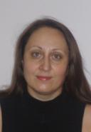
Страница гостя
Проектная деятельность в общеобразовательных учреждениях
Скажи мне – и я забуду, покажи мне – и я запомню, вовлеки меня – и я научусь.
(Китайская пословица)
Современная школа живет и развивается в динамично изменяющемся мире, который предъявляет к ней все возрастающие требования. Развитие становится для образова-
Учитель информатики,
уполномоченный по ЗПУОП
Грачова О.В
МОУ «СОШ № 18»
тельного учреждения потребностью и необходимостью. Практика работы нашей школы предполагает подготовку в самом образовательном учреждении современно мыслящих педагогов, способных максимально эффективно обеспечить решение задач, стоящих перед образовательным учреждением. Для того, чтобы жить, работать и соответствовать новым условиям, нам представляется весьма важным аспектом методической работы в школе: формирование проектной культуры отдельного учителя и всего коллектива в целом.
Проектирование – это деятельность по осуществлению изменений в окружающей среде. Проектирование стимулирует педагога к получению новых знаний, к творческим поискам, помогает развивать профессиональную компетентность. Владение технологией проектирования – это признак высокого профессионализма современного педагога.
Цель использования метода проектов - самостоятельное постижение учащимися жизненно важных личностно-значимых проблем.
Работая над проектом, школьники получают возможность видеть результаты своего труда, ведь материальным продуктом проектирования является учебный проект, который определяется как самостоятельно принимаемое учащимися развернутое решение проблемы в виде разработок, макетов, карт, схем, таблиц, а также конкретной деятельности по благоустройству местной окружающей среды, изучению и описанию объектов и процессов природы. Дидактической единицей в методе проектов становится взятая из реальной жизни и лично значимая для учащихся проблема. Таким образом, проблема и пути её решения приобретают контуры проектной деятельности.
При решении проекта, наряду с научной (познавательной) стороной содержания, всегда присутствует эмоционально-ценностная (личностная), деятельностная и творческая сторона, причем именно две последние стороны определяют, насколько значим для учащихся проект и насколько самостоятельно он выполнен.
Используемый мною метод проектов позволяет глубже и основательнее изучить школьные законодательные документы, волонтёрам помочь донести до других участников образовательного процесса права и обязанности школьников, что сближает школьное образование с жизнью, делает процесс обучения более активным
9

Slide 11
и личностно значимым.
Ученик выбирает тему проекта, ориентируясь на критерии:
- социальная значимость проекта и значимость данной информации для учащихся;
- воспитательный потенциал проекта;
- связь с изучаемыми темами курса и другими предметами;
- наличие у школьников необходимых знаний и личного опыта.
При работе над проектом прослеживаются все особенности этого метода.
В процессе организации обучения по методу проектов каждый школьник становится равноправным членом коллектива. Работа позволяет учащимся объединяться по интересам, воспитывает обязательность и ответственность при выполнении заданий в намеченные сроки, взаимопомощь в работе.
В проектную деятельность вовлечены чувства, отношения, мысли и действия школьников. В процессе выполнения проекта учащиеся могут вступать в диалог как с собственным «Я», так и с другими, ведь в общении формируется опыт. Решение проблемных ситуаций, возникших в процессе работы над проектом, нередко приводит к оригинальным, нестандартным способам деятельности и результату выполнения. Конструирование учебного процесса, ориентированного на решение учащимися проектов, строится не в логике учебного предмета, а в логике исследовательской деятельности учащихся.
Проект – это 6 «П»:
Проблема
Проектирование
Поиск информации
Продукт
Презентация
Портфолио
Классификация проектов
- по доминирующей деятельности учащихся: практико-ориентированные, исследовательские, информационные, творческие, ролевые;
- по продолжительности: мини-проекты, краткосрочные, длительные;
- по количеству участников: индивидуальные и групповые;
-по форме продукта: газета, буклет, журнал, словарь, сборник сочинений, спектакль, мультимедийный продукт и т.д.
Этапы проектной деятельности
1. Организационно-подготовительный
Определение темы проекта, его цели и задач, поиск необходимой для начала проектирования информации, разработка плана реализации идеи, формирование микро-групп.
Формирование мотивации участников, создание инициативной группы учащихся, консультирование по выбору тематики и жанра проекта, помощь в подборке необходимых материалов, определение лишь общего направления и главных ориентиров поиска, определение критериев оценки деятельности учащихся на всех этапах.
2. Поисковый
Сбор, анализ и систематизация необходимой информации, обсуждение ее в микрогруппах, выдвижение и проверка гипотез, оформление макета или модели
10

Slide 12
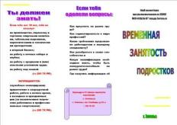
проекта; самоконтроль. Регулярное консультирование по содержанию проекта, помощь в систематизации и обобщении материалов, индивидуальные и групповые консультации по правилам оформления проекта, стимулирование умственной активности учащихся, отслеживание деятельности каждого участника, оценка промежуточных результатов, мониторинг совместной деятельности.
3. Итоговый
Оформление пакета документов по проекту и информационных стендов, схем, диаграмм, подготовка устной презентации и защита содержания проекта, рефлексия. Помощь в разработке отчета о работе, подготовка выступающих к устной защите, отработка умения отвечать на вопросы оппонентов и слушателей, выступление в качестве эксперта на защите проекта, участие в анализе проделанной работы, оценка вклада каждого из исполнителей.
Персональные или групповые проекты: что эффективней?
Преимущества персональных проектов:
План работы над проектом может быть выстроен и отслежен с максимальной четкостью.
У учащихся полноценно формируется чувство ответственности, поскольку выполнение проекта зависит только от них самих. Учащийся приобретает опыт деятельности на всех без исключения этапах выполнения проекта – от зарождения идеи до итоговой рефлексии.
Формирование у учащихся важнейших общеучебных умений и навыков (исследовательских, презентационных, оценочных) становится управляемым процессом.
Преимущества групповых проектов:
У участников проектной группы формируются навыки сотрудничества, взаимоуважения, взаимопонимания.
Проект может быть выполнен наиболее глубоко и разносторонне.
Каждый этап работы над проектом, как правило, имеет своего ситуативного лидера, и наоборот, каждый учащийся, в зависимости от своих сильных сторон может проявить отличие.
Какова роль учителя в проектной деятельности?
Авторитет учителя определяется его способностью быть инициатором интересных начинаний. Впереди будет тот, кто инициирует и провоцирует самостоятельную активность учащихся, кто бросает вызов их сообразительности и изобретательности. Это оказывается еще и вызовом самому себе.
В определенном смысле учитель перестает быть
только «чистым предметником» – он становится
педагогом широкого профиля, педагогом,
помогающим ученику увидеть мир во всем
его единстве, красоте, многообразии.
Перечень ролей, которые предстоит «прожить»
учителю в ходе руководства проектом:
Энтузиаст, который повышает мотивацию
учащихся, поддерживая, поощряя и направляя их к достижению цели.
11

Slide 13
Специалист, который компетентен в нескольких (не во всех!) областях.
Консультант, который может организовать доступ к ресурсам, в том числе к другим специалистам.
Руководитель, который может четко спланировать и реализовать проект.
Психолог, который организует обсуждение способов преодоления возникающих трудностей путем косвенных, наводящих вопросов, обнаруживает ошибки и поддерживает обратную связь.
Координатор, который поддерживает групповой процесс решения проблем.
Эксперт, который дает четкий анализ результатов как выполненного проекта в целом, так и отдельных его этапов.
Образовательный потенциал проектной деятельности:
создаёт у учащихся образ цельного знания;
повышает мотивацию учащихся в получении дополнительных знаний;
способствует изучению важнейших методов научного познания (выдвинуть и обосновать замысел, самостоятельно поставить и сформулировать задачу проекта, найти метод анализа ситуации);
помогает интерпретации результатов.
Воспитывает:
значимые общечеловеческие ценности (социальное партнёрство, толерантность, диалог);
чувства ответственности, самодисциплины;
способности к самоорганизации;
желания делать свою работу качественно.
Развивает:
исследовательские и творческие способности личности;
способность к самоопределению и целеполаганию;
умения самостоятельно конструировать свои знания;
коммуникативные умения и навыки;
способность ориентироваться в информационном пространстве;
умение работать с различными типами текстов;
умение планировать свою работу и время;
навыки анализа и рефлексии, умение представить результаты своей работы.
Проект на основе информационных технологий многогранен, эффективен, перспективен, неисчерпаем. Основная школа в будущем – это школа проектов.
Библиографический список
1. Бухтиярова И.Н.Метод проектов и индивидуальны программы в продуктивном обучении. Журнал «Школьные технологии», №2, 2001.
2. Крылова Н. А. Проектная деятельность школьника и педагога. Журнал «Народное образование», №7, 2005.
3. Новикова Т.А. Проектные технологии на уроках и во внеурочной деятельности. Журнал «Школьные технологии», №2, 2001.
12

Slide 15
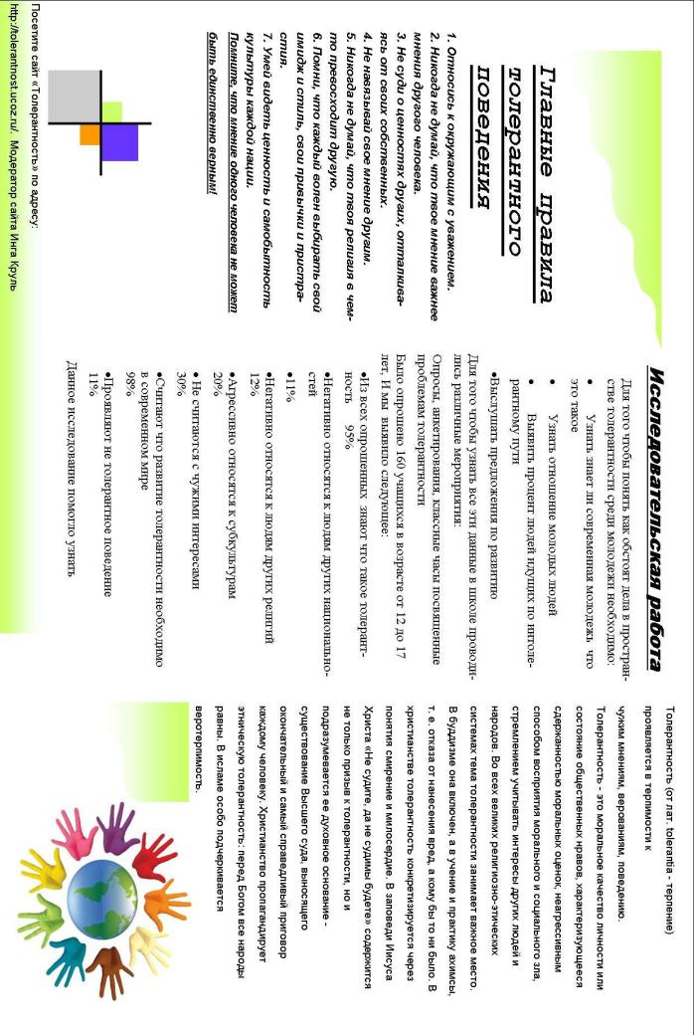

Slide 17
